Slide 1


ODM PUBLIC SCHOOL
CLASS :3
SUBJECT : ODIA
CHAPTER NUMBER: 11
CHAPTER NAME : ଏକତାର ବଳ
SUBTOPIC : କବିତା ଆବୃତ୍ତି, ଅଭ୍ୟାସ -୧,୨ଓ ୪

Slide 2
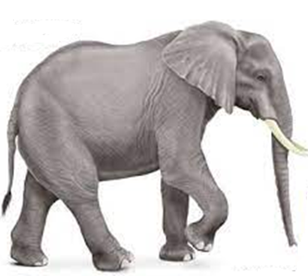
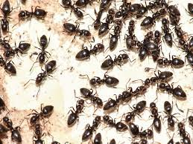
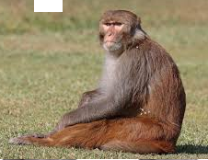
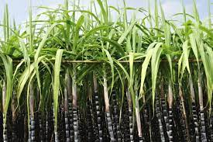
ଏକତାର ବଳ

Slide 3
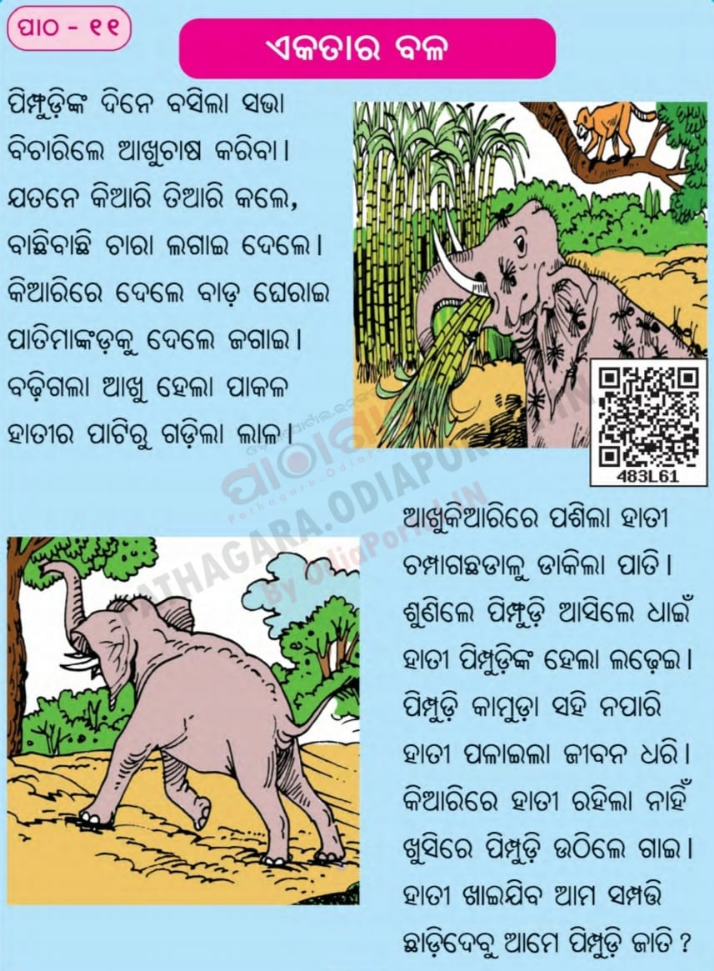


Slide 4
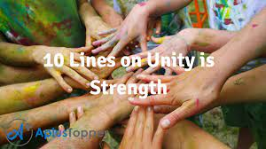
ମିଳିମିଶି କାମ କଲେ , ବିପଦ ନ ପଡଇ ଭଲେ

Slide 5
ଅଭ୍ୟାସ-୧ ପଢ ଓ ଲେଖ
ଡେସ୍କ ଡେ_ କନିଷ୍କ କନି __
ବାଦ୍ୟ ବା__ ସମଷ୍ଟି ସମ __
ମେଣ୍ଢା ମେ__ ବଳିଷ୍ଠ ବଳି __
ଜନ୍ଦା ଜ__ ସମ୍ପତ୍ତି ସମ୍ପ __
ପାମ୍ପଡ ପା __ ଡ ଅଳନ୍ଧୁ ଅଳ __

Slide 6


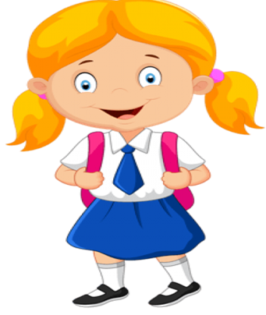
ଅଭ୍ୟାସ – ୨ ସଜାଇ ଲେଖ
ଆଦ
ନରମସ୍କା
ଅଏଣ୍ଡୁ
ବକନ୍ଧୁ
ବିସଶ୍ଵା
ସଅଭ୍ୟା
ବନ୍ତସ
ପ୍ରହ୍ଲାଦ
ନମସ୍କାର
ଏଣ୍ଡୁଅ
ବନ୍ଧୁକ
ବିଶ୍ଵାସ
ଅଭ୍ୟାସ
ବସନ୍ତ

Slide 7
ଅଭ୍ୟାସ-୪ଆମେ ବିଲରେ କଣ କଣ ଚାଷ କରୁ ?
ଆଖୁ
ବୁଟ
କଖାରୁ
କୋଳଥ
ମାଣ୍ଡିଆ
ସୋରିଷ
ହରଡ
ବାଦାମ
ବିରି
ମୁଗ
ଧାନ
ଗହମ

Slide 8
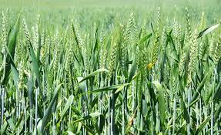
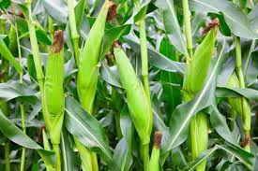
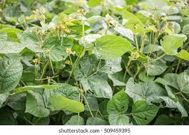
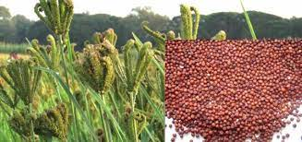
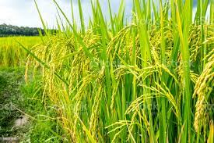
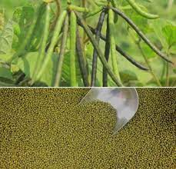
ଦେଖ ,ଚିହ୍ନ ଓ କୁହ

Slide 9
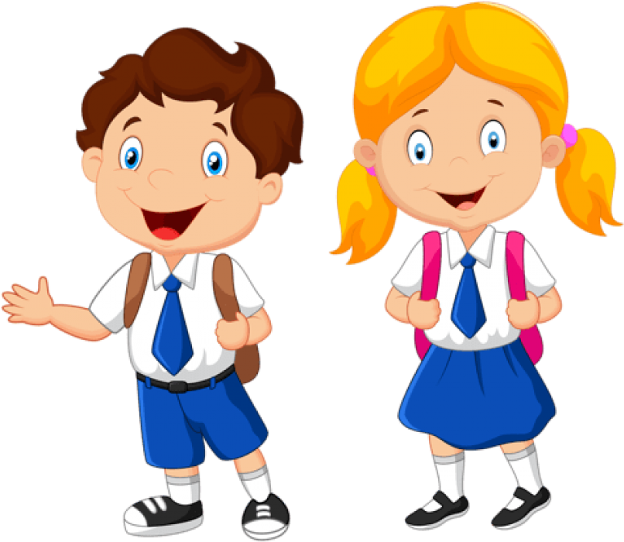
ଗୃହକର୍ମ
ଅଭ୍ୟାସ -୧ ପଢ ଓ ଲେଖ କୁ ଖାତାରେ
ଅଭ୍ୟାସ କର |

Slide 10
ଲବ୍ଧ ଜ୍ଞାନର ଫଳାଫଳ- ପିଲାମାନଙ୍କର ଶ୍ରବଣ,କଥନ,ପଠନ ଓ ଲିଖନ ଶୈଳୀର ଅଭିବୃଦ୍ଧି ଘଟିବ |

Slide 11
THANKING YOU
ODM EDUCATIONAL GROUP

